Slide 1
Phương pháp Euler hiện, Euler ẩn
Phương pháp hình thang
Nguyễn Sỹ Huân - 20200253

Slide 2


Kiến thức chung
Kiến thức chung
Bài toán Cauchy là bài toán giải phương trình vi phân với điều kiện ban đầu
Ví dụ: Bài toán Cauchy cho PTVP cấp 1:
$$\left\{\begin{aligned}&y^{′}\left(x\right)=f\left(x, y\right) x∈I=[a, b] \\ &y\left(a\right)=y_{0} y∈C^{1}(I,ℝ^{k})\end{aligned}\right.$$
Định lý về nghiệm:
Nếu hàm $f(x, y)$liên tục Lipschitz theo biến $y$ thì bài toán Cauchy luôn có nghiệm duy nhất với mọi giá trị ban đầu

Slide 3
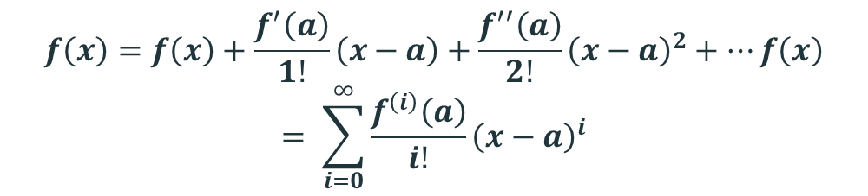
Kiến thức chung
Khai triển Taylor của hàm $f(x)$ tại điểm $a$ có dạng như sau:
$$f\left(x\right)=f\left(x\right)+\frac{f^{′}\left(a\right)}{1!}\left(x−a\right)+\frac{f^{′′}\left(a\right)}{2!}{\left(x−a\right)}^{2}+…f\left(x\right)$$
$$= \sum_{i=0}^{∞}{\frac{f^{\left(i\right)}\left(a\right)}{i!}{\left(x−a\right)}^{i}}$$
Công cụ này giúp ta xấp xỉ được hàm về dạng chuỗi lũy thừa của đa thức

Slide 4


Kiến thức chung
Phương trình tích phân
Đạo hàm của một hàm $f$ theo biến $x$ tại điểm $x_{0}$:
$${\left.\frac{df}{dx}\right|}_{x_{0}}=\lim_{∆x→0}{\frac{f\left(x_{0}+∆x\right)−f\left(x_{0}\right)}{∆x}}$$
Ký hiệu:
$$y=f′\left(x\right)$$
Hàm tích phân sẽ là:
$$f\left(b\right)−f\left(a\right)= \int_{a}^{b}{f′\left(x\right)dx}$$

Slide 5
Phương pháp Euler hiện

Slide 6
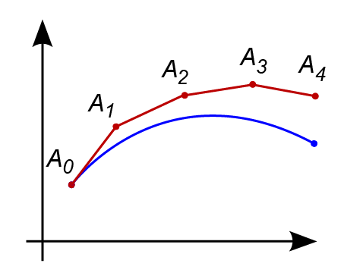

Bài toán và ý tưởng
Xem xét bài toán tính toán hình dạng của một đường cong chưa biết bắt đầu tại một điểm cho trước
Ý tưởng là trong khi đường cong ban đầu chưa biết, điểm khởi đầu của nó được biểu thị bởi $A_{0}$, là đã biết, thì từ phương trình vi phân, độ dốc của đường cong tại $A_{0}$ có thể được tính toán, và vì vậy, có thể tìm được đường tiếp tuyến

Slide 7


Xây dựng công thức
Xét bài toán xấp xỉ một hàm liên tục $y=F(x)$ với $x≥0$ thỏa mãn PTVP:
$$y^{′}=f\left(x, y\right)$$
khi $x>0$ và điều kiện ban đầu $y\left(0\right)=y_{0}$
Theo định nghĩa đạo hàm:
$$y^{′}\left(x\right)= \lim_{h→0}{\frac{F\left(x+h\right)−F\left(x\right)}{h}}$$
Từ hai kết quả trên ta được:
$$\frac{F\left(x+h\right)−F\left(x\right)}{h}=f(x, y)$$
Tương đương với:
$$y\left(x+h\right)=y\left(x\right)+hf(x, y\left(x\right))$$

Slide 8

Xây dựng công thức
Xét PTVP:
$$y^{′}=f\left(x, y\right)$$
khi $x>0$ và điều kiện ban đầu $y\left(0\right)=y_{0}$ trên đoạn $\left[x_{0},X\right]$
Chia đoạn $\left[x_{0}, X\right]$ thành $n$ đoạn bằng nhau dài $h$ bởi các điểm $x_{i}=x_{0}+ih, i=0, 1, 2, …, n$
Tại mỗi điểm $x_{i}$, công thức được biểu diễn:
$$\frac{y_{i+1}−y_{i}}{h}=f\left(x_{i},y_{i}\right), i=0, 1, 2, …, n−1$$
Từ đó ta có công thức Euler hiện:
$$y_{i+1}=y_{i}+hf\left(x_{i},y_{i}\right), i=0, 1, 2, …, n−1$$
Công thức Euler hiện (Euler tiến) – Explicit Euler (Forward Euler)

Slide 9
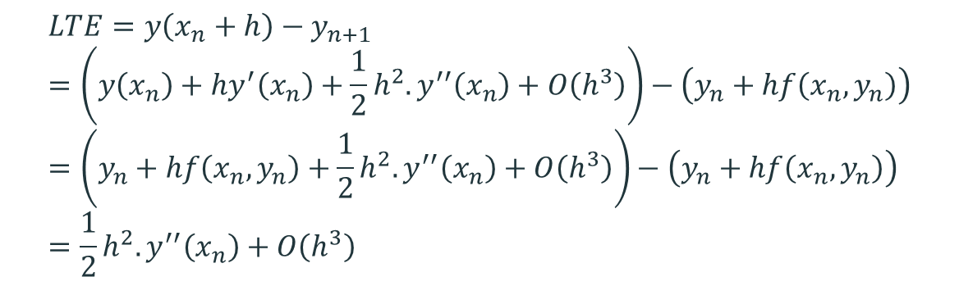
Sai số phương pháp
Sai số địa phương
$$LTE=y\left(x_{n}+h\right)−y_{n+1} =\left(y\left(x_{n}\right)+hy^{′}\left(x_{n}\right)+\frac{1}{2}h^{2}.y^{′′}\left(x_{n}\right)+O\left(h^{3}\right)\right)−\left(y_{n}+hf\left(x_{n},y_{n}\right)\right)=\left(y_{n}+hf\left(x_{n},y_{n}\right)+\frac{1}{2}h^{2}.y^{′′}\left(x_{n}\right)+O\left(h^{3}\right)\right)−\left(y_{n}+hf\left(x_{n},y_{n}\right)\right)=\frac{1}{2}h^{2}.y^{′′}\left(x_{n}\right)+O\left(h^{3}\right)$$
Sai số một bước của phương pháp Euler hiện đạt cấp $O(h^{2})$
Phương pháp Euler hiện là phương pháp cấp 1

Slide 10
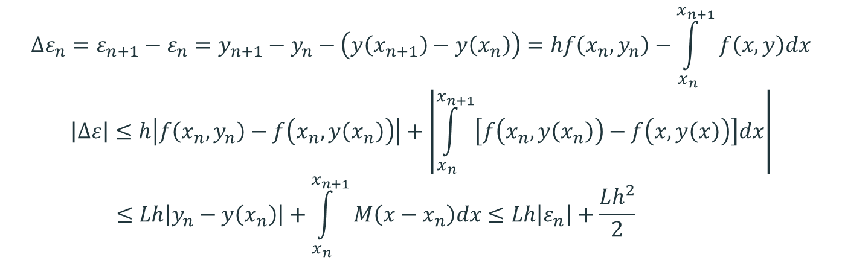
Sai số phương pháp
Sai số toàn cục
Ký hiệu $ε_{n}=y_{n}−y(x_{n})$ là sai số của phương pháp Euler. Ta có:
$$∆ε_{n}=ε_{n+1}−ε_{n}=y_{n+1}−y_{n}−\left(y\left(x_{n+1}\right)−y\left(x_{n}\right)\right)=hf\left(x_{n},y_{n}\right)−\int_{x_{n}}^{x_{n+1}}{f\left(x, y\right)dx} \\ \left|∆ε\right|≤h\left|f\left(x_{n},y_{n}\right)−f\left(x_{n},y\left(x_{n}\right)\right)\right|+\left|\int_{x_{n}}^{x_{n+1}}{\left[f\left(x_{n},y\left(x_{n}\right)\right)−f\left(x,y\left(x\right)\right)\right]dx}\right| \\ ≤Lh\left|y_{n}−y\left(x_{n}\right)\right|+\int_{x_{n}}^{x_{n+1}}{M\left(x−x_{n}\right)dx≤Lh\left|ε_{n}\right|+\frac{Lh^{2}}{2}}$$

Slide 11
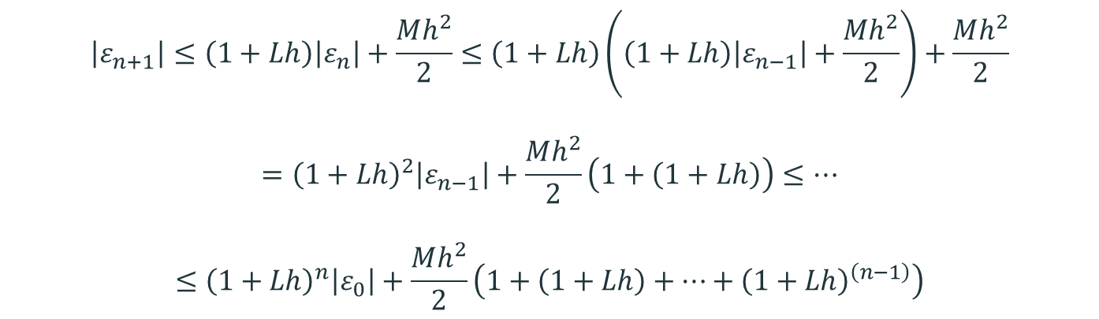
Sai số phương pháp
Sai số toàn cục
Suy ra:
$$\left|ε_{n+1}\right|≤\left(1+Lh\right)\left|ε_{n}\right|+\frac{Mh^{2}}{2}≤\left(1+Lh\right)\left(\left(1+Lh\right)\left|ε_{n−1}\right|+\frac{Mh^{2}}{2}\right)+\frac{Mh^{2}}{2}$$
$$={\left(1+Lh\right)}^{2}\left|ε_{n−1}\right|+\frac{Mh^{2}}{2}\left(1+\left(1+Lh\right)\right)≤…$$
$$≤{\left(1+Lh\right)}^{n}\left|ε_{0}\right|+\frac{Mh^{2}}{2}\left(1+\left(1+Lh\right)+…+{\left(1+Lh\right)}^{\left(n−1\right)}\right)$$

Slide 12
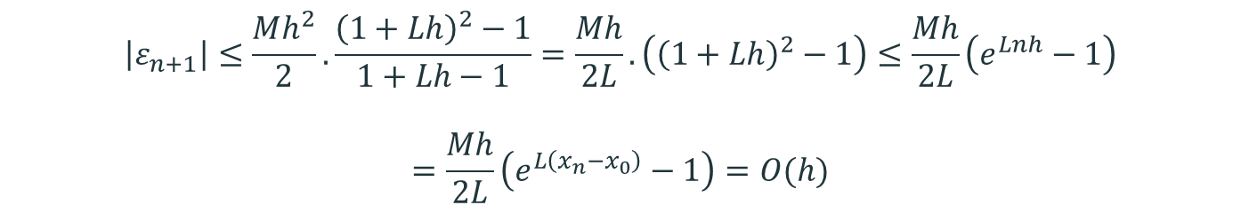
Sai số phương pháp
Sai số toàn cục
Lại có $\left|ε_{0}\right|=y_{0}−y\left(x_{0}\right)=0$, do đó:
$$\left|ε_{n+1}\right|≤\frac{Mh^{2}}{2}.\frac{{\left(1+Lh\right)}^{2}−1}{1+Lh−1}=\frac{Mh}{2L}.\left({\left(1+Lh\right)}^{2}−1\right)≤\frac{Mh}{2L}\left(e^{Lnh}−1\right)$$
$$=\frac{Mh}{2L}\left(e^{L\left(x_{n}−x_{0}\right)}−1\right)=O(h)$$
Sai số toàn cục của phương pháp đạt cấp $O(h)$

Slide 13
Sai số phương pháp
Sai số làm tròn
Giả sử tất cả các sai số làm tròn xấp xỉ nhau và cùng dấu,
sau $n$ bước, sai số làm tròn sẽ rơi vào khoảng $nεy_{n}$ với $n=\frac{x_{n}−x_{0}}{h}$
Do đó sai số làm tròn sau $n$ bước tỉ lệ với $\frac{1}{h}$
Tuy nhiên trên thực tế sai số làm tròn sau $n$ bước sẽ rơi vào khoảng $\frac{ε}{\sqrt{h}}$
Do đó khi giảm $h$, sai số cục bộ có thể giảm nhưng sai số làm tròn sẽ tăng

Slide 14
Phương pháp Euler ẩn

Slide 15


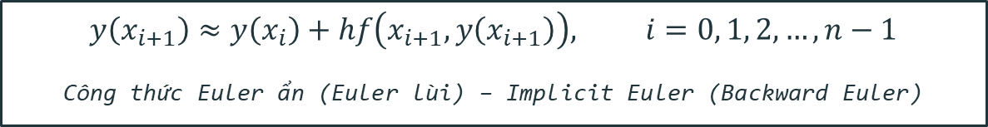
Phương pháp Euler ẩn
Xét bài toán xấp xỉ một hàm liên tục $y=F(x)$ với $x≥0$ thỏa mãn PTVP:
$$y^{′}=f\left(x, y\right)$$
khi $x>0$ và điều kiện ban đầu $y\left(0\right)=y_{0}$. Ta cần tính giá trị của hàm tại $x_{1}=x_{0}+h$
Khai triển Taylor của hàm tại điểm $x_{1}$ ta thu được:
$$y\left(x\right)=\sum_{n=0}^{∞}{\frac{f^{\left(n\right)}\left(x_{1}\right)}{n!}{\left(x−x_{1}\right)}^{n}}$$
Xấp xỉ đến $O\left({\left(x−x_{1}\right)}^{2}\right)$ và thay $x$ bằng $x_{0}$ ta thu được:
$$y\left(x_{0}\right)=y\left(x_{1}\right)+\frac{y^{′}\left(x_{1}\right)}{1!}\left(−h\right)+O({\left(−h\right)}^{2})$$
Chuyển vế và lấy dấu xấp xỉ ta có công thức Euler ẩn:
$$y\left(x_{i+1}\right)≈y\left(x_{i}\right)+hf\left(x_{i+1},y\left(x_{i+1}\right)\right), i=0, 1, 2, …, n−1$$
Công thức Euler ẩn (Euler lùi) – Implicit Euler (Backward Euler)

Slide 16
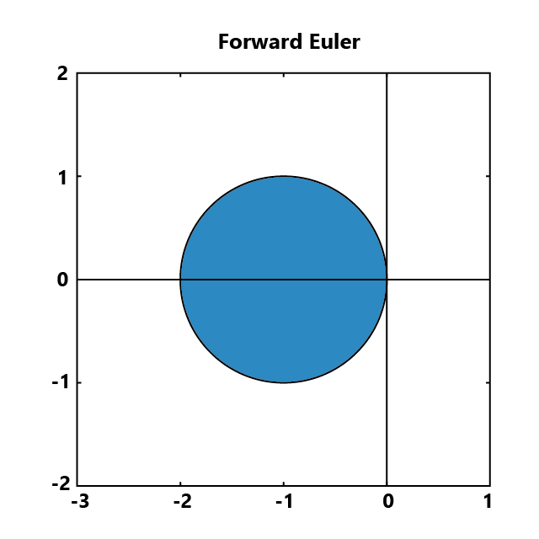
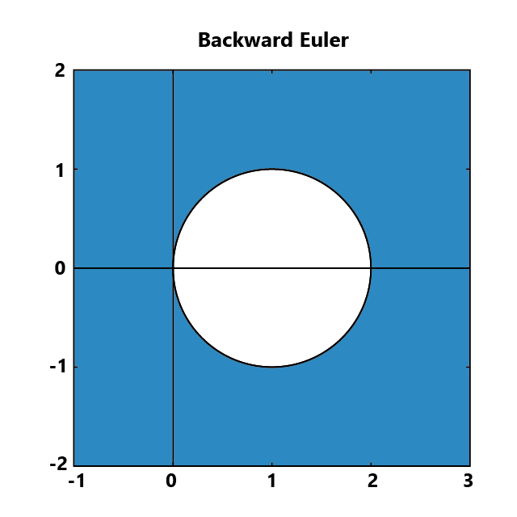

Phương pháp Euler ẩn
Vì sao lại phát triển phương pháp Euler dạng ẩn?
Xét ví dụ phương trình vi phân sau:
$$y^{′}=−ay, y\left(0\right)=1, a>0$$
Sử dụng phương pháp Euler hiện ta sẽ có:
$$y_{n+1}=y_{n}−ahy_{n}=\left(1−ah\right)y_{n}={\left(1−ah\right)}^{2}y_{n−1}=…$$
$$={\left(1−ah\right)}^{n}y_{1}={\left(1−ah\right)}^{n+1}y_{0}$$
Để tránh sai số quá lớn, cần có $\left|1−ah\right|<1⇒h<\frac{2}{a}$

Slide 17
Phương pháp hình thang

Slide 18
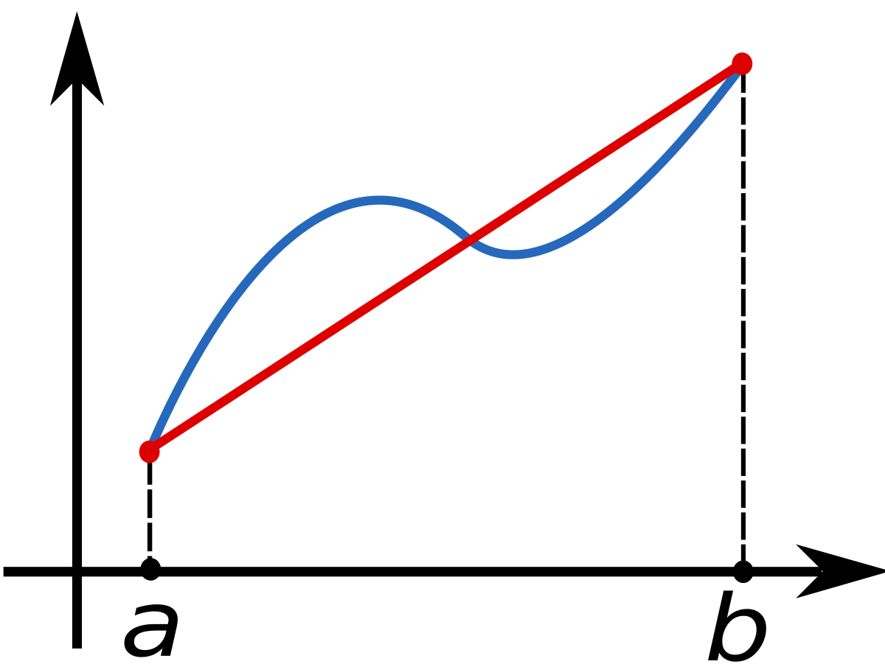
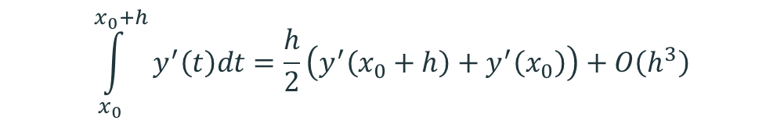

Phương pháp hình thang
Xấp xỉ phần diện tích giới hạn bởi hai đầu mút với đồ thị của hàm và trục hoành
Công thức hình thang:
$$\int_{x_{0}}^{x_{0}+h}{y^{′}\left(t\right)dt=\frac{h}{2}\left(y^{′}\left(x_{0}+h\right)+y^{′}\left(x_{0}\right)\right)+O\left(h^{3}\right)}$$
Theo định nghĩa tích phân:
$$y\left(x_{0}+h\right)=y\left(x_{0}\right)+\int_{x_{0}}^{x_{0}+h}{f\left(t,y\left(t\right)\right)dt}$$
Kết hợp hai công thức ta được:
$$y\left(x_{i}+h\right)=y\left(x_{i}\right)+\frac{h}{2}\left(y^{′}\left(x_{i}+h\right)+y^{′}\left(x_{i}\right)\right), i=0, 1, 2, …, n−1$$

Slide 19
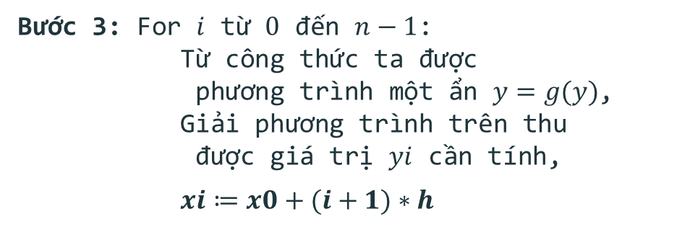





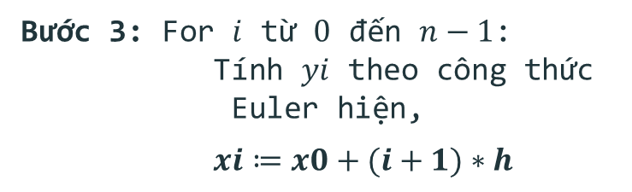

Thuật toán và ví dụ
Phương pháp Euler hiện
Phương pháp Euler ẩn và hình thang
Bước 1: Input $f\left(x, y\right), x0, y0, xn, h$
Bước 1: Input $f\left(x, y\right), x0, y0, xn, h$
Bước 2: $n=\left[\frac{xn−x0}{h}\right], xi=x0, yi=y0$
Bước 2: $n=\left[\frac{xn−x0}{h}\right], xi=x0, yi=y0$
Bước 3: For $i$ từ $0$ đến $n−1$:
Tính $yi$ theo công thức
Euler hiện,
$xi≔x0+(i+1)∗h$
Bước 3: For $i$ từ $0$ đến $n−1$:
Từ công thức ta được
phương trình một ẩn $y=g(y)$,
Giải phương trình trên thu được giá trị $yi$ cần tính,
$xi≔x0+(i+1)∗h$
Bước 4: Trả về các giá trị $yi$ tại
từng điểm
Bước 4: Trả về các giá trị $yi$ tại
từng điểm

